Slide 1

数据库恢复技术

Slide 2
故障类型
事务失败
  逻辑错误：一个事务由于其内部错误，导致不能正常结束（如事务内部的死循环）
  系统错误：系统进入一个不良状态（如死锁），导致事务无法执行。但该事务在以后的某个时间可以重新执行。
系统崩溃：如电源问题、其它软硬件引起的系统停机。一般这种情况下非易失存储设备的数据不会丢失
硬盘故障：硬盘故障可能会导致数据的丢失。

Slide 3
故障恢复策略
1. 系统故障或事务故障的恢复
  系统故障或事务故障会造成DB不一致状态
  恢复方法
    撤销(UNDO) 故障发生时未完成事务对DB的所有影响，确保事务的原子性。
    重做(REDO)已成功提交的已完成事务,实现事务持久性
    一般由系统在重新启动时自动完成，不需要用户干预
2.灾难性或磁盘失败恢复
  使用归档存储设备（通常是磁带）上的数据库备份进行恢复，并从备份日志重新应用或者重做已提交事务的操作来重构故障前数据库的最新状态。

Slide 4
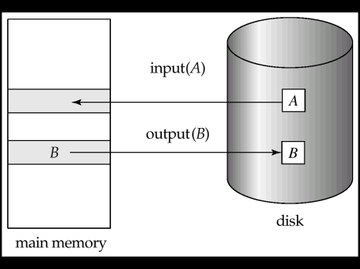
数据访问
磁盘和主存间的块移动由下面两个操作引发：
  Input(B) 传送物理块B到主存
  Output(B) 传送缓冲块B到磁盘,并替换磁盘上相应的物理块。

Slide 5
数据访问
当事务第一次需要访问数据项X时，它必须执行read(X)。
事务最后一次访问X后，它必须执行write(X)，在数据库中反映X的变化。
X所在的缓冲块Bx上的操作output(Bx)不需要在 write(X)执行后立即执行，因为块Bx可能包含其他仍在被访问的数据项。因此，可能一段时间以后才真正执行输出。

Slide 6
磁盘块的高速缓存
缓存目录：跟踪哪些数据项在缓冲区中。
脏位（dirty bit ） ：每个缓冲区都和一个脏位相关联，它用来指示该缓冲区是否有所修改。
钉住拔去位（pin-unpin bit） ：即如果缓冲中的页目前还不能写回到磁盘，则称该页被钉住（该位的值为1）。

Slide 7
原位更新和镜像更新
将修改过的缓冲区刷新到磁盘，有两种策略
原位更新（in-place update）
  将缓冲区写回磁盘原来的位置，因而会覆盖被修改数据项在磁盘上的旧值
镜像更新(Shadow update)
  将缓冲区写到磁盘不同的位置，可以保存数据项的多个版本
数据项更新前的旧值称为前像（ＢＦＩＭ），更新后的新值称为后像（ＡＦＩＭ）

Slide 8
WAL规则
ＷＡＬ（(The Write-Ahead Logging Protocol) 是一个日志协议规则，明确定义了“先写日志”的思想，它包括如下内容
（1）先写日志，这是保证原子性的关键
（2）在事务提交前将事务相关的所有日志记录写到稳定存储介质，这是保证持久性的关键，确保我们能基于日志重建提交事务。

Slide 9
潜入/非潜入和强制/非强制
潜入（steal）/非潜入（no-steal）和强制(force) /非强制(no-force)确定了何时把数据页从高速缓存写回磁盘。
如果缓存中被事务更新的某个页在事务提交之前不能写回磁盘，称为非潜入。反之，如果协议允许在事务提交之前把已更新的缓冲区写回磁盘，则该方法称为潜入方法。
如果事务所有的已更新的页在事务提交时被立即写回磁盘，称为强制方法，不需要立即写回磁盘称为非强制方法

Slide 10
基于日志的恢复
基于原位更新的恢复必须使用日志。
一种日志是把写操作记录下来：
当事务T_{i}开始时，T_{i}先在日志文件中写入如下的记录：
<T_{i} start>
当T_{i}对记录X执行写操作write（X）时，首先写入日志记录<T_{i}, X, V₁, V₂>, 其中V₁是上述写入操作前X的值， V₂是新写入的值
当T_{i}结束最后一条语句时，写入<T_{i} commit>的日志记录
事务Ti 已经不正常中止，写入<Ti abort>。
这里可以先假设日志记录是不经过缓存直接写到稳定的存储介质上的。

Slide 11
日志种类二
另外一种日志形式中，把上述X取为一个物理块，则一个日志记录包含了如下三部分：
1. 前像（Before Image)：
当一个事务更新数据时，所涉及的物理块在更新前的映像称为该事务的前像，可以据此使数据库恢复到更新前的状态（撤消更新undo）。
2 .后像（After Image)
当一个事务更新数据时，所涉及的物理块在更新后的映像称为该事务的后像，可以据此使数据库恢复到更新后的状态（重做redo）。
3 .事务状态
成功（committed)/失败（rollback,abort);辅助的结构有活动事务表和提交事务表

Slide 12
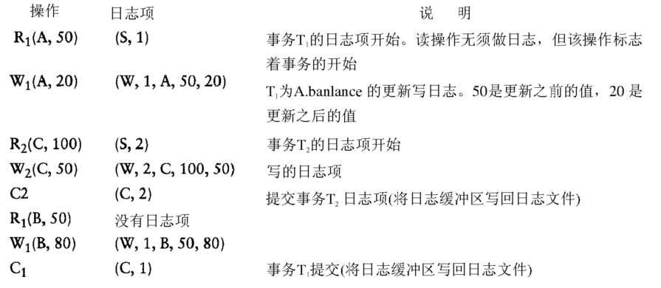
日志恢复例子
Fund transfer: A=50,C=100,B=50
Notes:
Result A=20, B=80, C=50
A+B=100

Slide 13
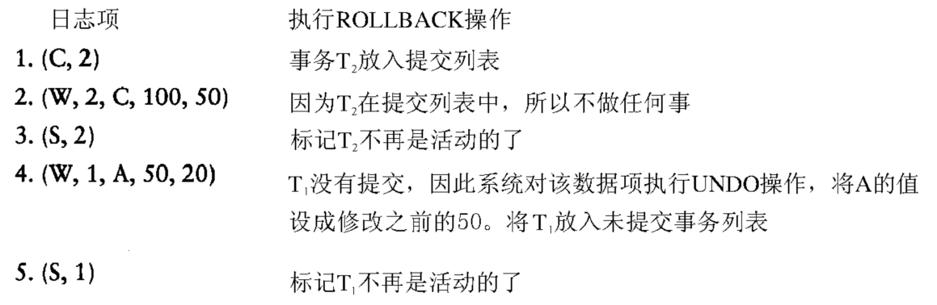
恢复例子: 撤消阶段(Undo Phase)
ROLLBACK process for History H₅, crashed just after W₁(B,80).
Notes:
A+B=100
Rollback:日志文件从后向前扫描。
Roll Forward: 日志文件从前向后扫描。

Slide 14
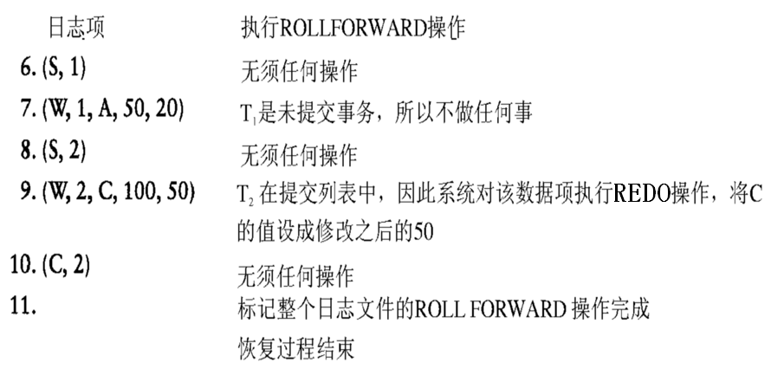
恢复例子: 重做阶段(Redo Phrase)
ROLL FORWARD Process.
Now A=?, B=?, C=?

Slide 15
延迟更新与即时更新
非灾难性事务故障的恢复技术分为延迟更新与即时更新.
延迟更新（NO-UNDO/REDO 算法）
  所有事务的更新都记录在局部事务的工作区(或缓存区),只有在事务到达提交点后才真正更新磁盘上的数据库。
即时更新
  事务的某些操作达到提交点前被写入数据库，恢复时需要UNDO/REDO
  如果事务在达到提交点前所有的更新已被写入数据库，需要算法UNDO/NO-REDO

Slide 16
基于延迟更新的恢复技术
对数据库的任何实际更新延迟或推迟到事务成功完成并到达提交点之后进行
  优点：无须UNDO，简化恢复
  缺点：到达提交点之前的缓存区必须保存事务的修改，可能导致缓存区空间开销过大。
适用于较短的事务

Slide 17

基于延迟更新的恢复技术
(a)不必做任何redo操作, A=1000, B=2000
(b)执行操作redo(T0) ，A=950, B=2050, C=700
(c) redo(T0)和redo(T1)。 A=950, B=2050, C=600

Slide 18
基于即时更新的恢复技术
当事务发出更新命令时数据库可以立即更新，无需等待事务到达提交点。
两种恢复算法：
  UNDO/NO-REDO
  UNDO/REDO

Slide 19
基于即时更新的恢复技术
(a) undo(T0), A=1000, B=2000
(b)执行操作redo(T0)和 undo(T1) ，A=950, B=2050, C=700
(c) redo(T0)和redo(T1)。 A=950, B=2050, C=600

Slide 20
检查点技术
1. 问题的提出
由于日志记录了所有修改动作的必要信息，使得我们可以重复历史，但代价可能非常昂贵。
  撤销（UNDO）处理需要搜索整个日志
  REDO处理：从头重新执行，浪费了大量时间
DB系统通过采用：周期性的创建一些检查点(checkpoint)技术，可大幅减小或降低恢复所需时间或工作量。

Slide 21
检查点技术
2. 检查点实现的基本思想
在日志文件中增加检查点标志记录，并在检查点标志记录写到稳存之前，完成一些必要的、到现在为止的‘阶段性’归总工作；
当系统崩溃后重启时，重做扫描开始点和撤销回溯终点，就不再总是日志的首条记录。

Slide 22
静态检查点和模糊检查点
系统建立一个检查点需要一定的时间。
根据建立检查点期间，是否允许继续执行事务，或启动新事务，可将检查点分为静态检查点和动态检查点。
  静态检查点管理相对简单，但它会影响系统的性能。
  动态检查点也称模糊检查点(fuzzy checkpoint )，它对系统系统影响不大，但管理相对复杂。

Slide 23
ARIES日志的系统崩溃恢复
ARIES ( Algorithm for Recovery and Isolation Exploiting Semantics )简介
Diagram
ARIES
它试图以概念上相对简单且系统化的方式，提供一套能确保事务原子性和持久性的、具有良好性能的的恢复管理算法。
它能与绝大多数并发控制机制很好协调工作的。
ARIES使用了一些减少恢复时间和减少检查点开销的技术。ARIES能够避免重做许多已重做的日志操作。

Slide 24
ARIES恢复管理算法综述
采用基于“steal/no-force” 工作模式。
使用日志顺序号（LSN）标志日志记录，在数据库页中用LSN标志哪些更新已经在数据库页上实施过。
使用脏页表最大程度地减少恢复时不必要的重做。（脏页表：该页变脏的最早LSN）
使用模糊检查点机制，只记录脏页信息和关联的信息，甚至不要求将脏页写到磁盘。

Slide 25
ARIES恢复管理算法综述
当系统崩溃后重启时，恢复管理器将被激活，并按以下三个阶段进行处理：
  分析（Analysis）：鉴别崩溃发生时，缓冲区中的脏页和当时仍活跃的事务。
  重做（Redo）：重做从日志的适当起点（比如，被修改的最早脏页对应日志记录）开始的所有动作，恢复系统到崩溃时的DB状态。
  撤消（Undo）：撤消上次崩溃时所有未提交事务的动作效果，使DB只反映已提交事务的影响。

Slide 26
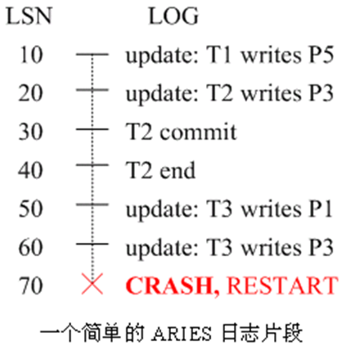
一个简单的ARIES日志片段示例
分析阶段将能分析识别出：
  崩溃时仍活跃事务:T1,T3；
  已提交事务T2
  崩溃时的脏页P1、P3和P5
在重做阶段，提交事务T2的所有动作，必须按日志顺序重新应用一次。
最后，在撤销阶段，T1和T3的所有动作，必须按日志记录的相反顺序，依次逐个撤销。

Slide 27
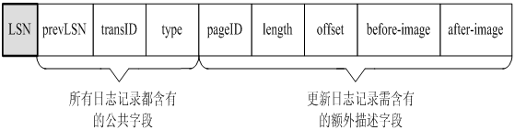
AREIS常规日志记录的结构模式
The log record types:
Update
Commit
Abort
End (signifies end of commit or abort)
CLRs (Compensation Log Records)
  Log of UNDO actions
  “Cancel out” an update step

Slide 28
COMMIT、ABORT --日志记录
Commit 日志记录
  当事务决定提交，它将先强制写一条类型为commit(内含该事务id)的日志记录到日志尾，并执行一次刷新当前日志尾到稳存的动作。
  当事务的commit日志记录写到稳存后，就可认为该事务已经提交
中止(abort)日志记录
  当一个事务中止时，一条类型为abort(内含事务id)的日志记录将被写到日志尾
  还会启动一个撤消该事务的Undo过程。

Slide 29
end -日志记录
当一个事务提交或中止后，除了稳定写commit或abort型日志记录外，DBMS还将执行一些额外的动作步骤。
当这些额外动作步都完成后，将会写一条(包含事务id、类型为 end)日志记录到稳存。

Slide 30
CLR-日志记录
当由一条更新日志记录U所记录的改变被撤销时，将会有一条类型为CLR的补偿日志记录C被写到日志尾。
  与更新记录U的prevLSN相对应，补偿日志记录C中有一个称为undoNextLSN的字段，用来指示同一事务将被撤消的下一条更新记录LSN。
  一般情况下，C的undoNextLSN将被设为与U的prevLSN同一值。

Slide 31
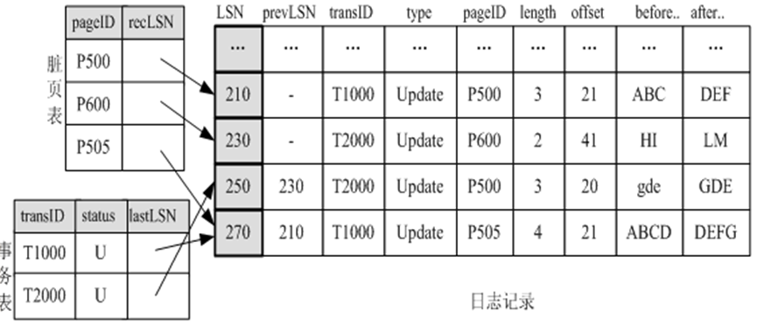
例
事务T1000改变了页p500的第21-23字节值(’ABC’→’DEF’)；
事务T2000改变了页p600的第41-22字节值(’HI’→’LM’)；
事务T2000改变了页p500的第20-22字节值(’gde’→’GDE’)；
事务T1000改变了页p505的第21-24字节值(’ABCD’→’DEFG’)；

Slide 32
与日志相关的其它数据结构
事务表Transaction Table(T.T):
  每个活跃事务占一个表项
  每个表项内容：<tranID, status,lastLSN >
脏页表Dirty Page Table(D.P.T):
  缓冲池中每个脏页占一个表项
  每个表项内容：<PageID, recLSN>
状态: 正在进行(U),提交(C),中止(A)
该页变脏的最早LSN
页面结构
  DB的每个页都有page_LSN域。

Slide 33


ARIES相关数据结构的存储位置
RAM
LOG
DB
活动事务表
tranID
lastLSN
status
Dirty Page Table
PageID
recLSN
LogRecords
prevLSN
Data pages
每页内
含有一个
pageLSN
tranID
type
pageID
length
offset
before-image
after-image
master record

Slide 34
ARIES崩溃恢复
崩溃时活跃事务的最早logRec
从一个最后检查点开始扫描 (通过查主记录可获得该LSN)
算法三个阶段:
  找出从检查点后哪些事务提交，哪些事务失败了。(Analysis)
  REDO 所有动作(重复历史)
  UNDO 所有失败事务的影响
在分析阶段结束后脏页表中最小的 recLSN
最后的检查点
begin_checkpoint
崩溃点
A
R
U

Slide 35
基于ARIE日志的系统崩溃恢复
分析阶段
Redo阶段
Undo阶段
重启时再次崩溃处理

Slide 36
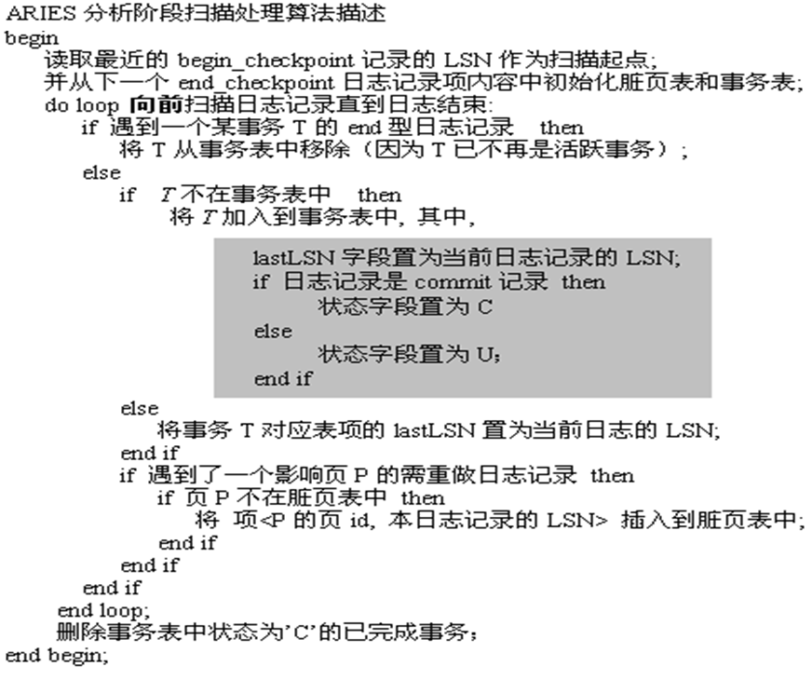
分析阶段
分析阶段至少需要完成以下三个基本任务：
  确定重做阶段的日志扫描起点。
  确定崩溃时，缓冲区中的脏页。
  识别崩溃时，仍活跃的、必须撤消的事务。
分析阶段扫描处理算法

Slide 37
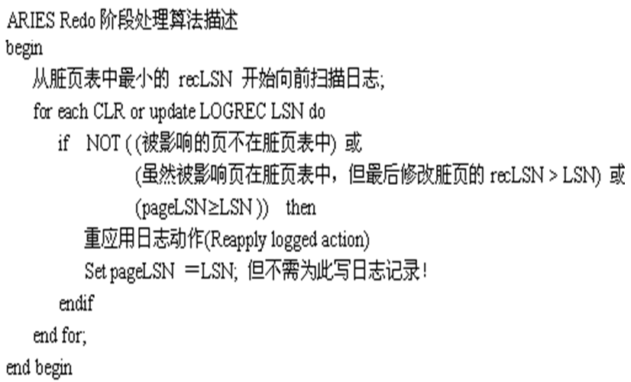
REDO阶段
主要任务：重复历史(重构崩溃时的状态)
具体算法描述

Slide 38
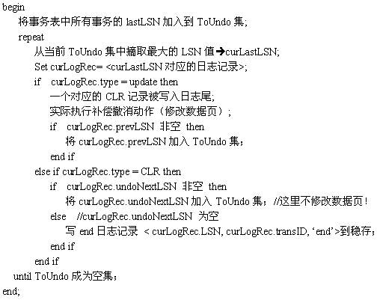
UNDO阶段处理描述

Slide 39
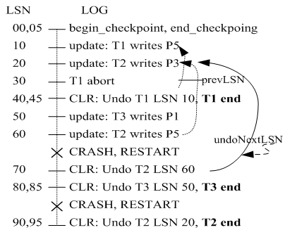
在Undo期间再次崩溃处理
ToUndo 集
LSN 60
LSN 50
ToUndo 集
LSN 50
LSN 20
ToUndo 集
LSN 20

Slide 40
ORACLE 备份和恢复
备份简介
恢复简介
如何选择适当的恢复方式

Slide 41
Oracle恢复的基本结构
表和索引的数据文件
控制文件
redo日志: 记录了数据库缓冲区中任何一个事务性的修改, 同样记录了对索引和回滚段的改变
归档的redo日志
回滚段: 包括旧版本数据的信息（即撤销信息）,可用于恢复旧版本的数据项。

Slide 42
备份中恢复两个步骤
通过将已存档的redo日志应用到备份上向前滚。这样数据库就恢复到故障前的那个状态
通过使用回滚段回滚未提交事务。

Slide 43
备用数据库特性数据卫士（Data Guard）
备用数据库是一个常规数据库的副本
安装在另外一个独立的系统中
如果主系统发生灾难性故障，那么备用系统被激活并接管控制。减少了故障对可用性的影响。
Oracle通过不断地将主数据库归档的redo日志送到备用数据库，并在备用数据库上执行它们来保持备用数据库最新。
备用数据库可以联机支持只读方式的操作，并用于报表查询和决策支持查询等。

Slide 44
ORACLE 备份和恢复方法
物理备份
  RMAN备份与恢复
  操作系统工具备份与恢复
  备份恢复策略的主体
逻辑备份
  导出和导入(Export and Import)
  数据泵(Data Pump)
  闪回操作(Flashback Functions)
  物理备份的补充

Slide 45
Oracle 备份恢复的方式
Oracle 备份恢复的方式有两种
  使用 Recovery Manager 进行备份恢复
  手工管理（user-managed）的备份恢复

Slide 46
备份的类型(Types of Backup)
物理备份
  冷备份(Closed Database Backup: with database shutdown )
    冷备份又称为脱机备份。是在数据库保持关闭状态下，把数据库的配置文件、数据文件、控制文件、重做日志文件和归档日志文件复制到其他地方保存起来。
  热备份(Opened Database Backup: with database online as in 24×7 environment)
    热备份又称为联机备份或者归档备份。是在数据库保持开放状态下对数据库进行备份，热备份的好处是不必关闭数据库，不影响数据库系统的正常运行，但是数据库必须处于归档模式
    可以有多种恢复选择 –恢复到特定的时间点,恢复到特定的SCN等.
    可以联机恢复
    可以完全恢复
逻辑备份
  用数据泵或导入/导出
Notes:
冷备份
冷备份发生在数据库已经正常关闭的情况下，当正常关闭时会提供给我们一个完整的数据库。
数据库使用的每个文件都被备份下来，这些文件包括：
☆所有数据文件
☆所有控制文件
☆所有联机日志文件
☆INIT.ORA文件（可选）
值得注意的是冷备份必须是数据库关闭的情况下完成，当数据库开着的时候，执行数据库文件系统备份无效。
Hot Backup（热备份） 指在数据库处于运行状态下，对数据库进行备份，要使用热备份必须将数据库运行在(Archive Log)归档方式下。
两种模式的区别:
数据库在NOARCHIVELOG方式下使用时，不能进行在线日志的归档,数据库在此模式下不会产生档案日志.如果数据库在ARCHIVELOG方式下运行，可实施在线日志的归档。可从重做日志中 产生档案日志.
注:在大多数情况下,运行在 NOARCHIVELOG模式下的数据库在恢复时得不到 完全恢复.恢复需要使用最后一次冷备份

Slide 47
不归档/归档模式(NOARCHIVELOG/ARCHIVELOG Mode)
ARCHIVELOG
LGWR
ARCH
Redo Log Files
NOARCHIVELOG
LGWR
Redo Log Files

Slide 48
不归档(NOARCHIVELOG)
不归档模式: 不归档Redo Log文件
  日志文件Redo Log被循环使用。
  当检查点发生后，Redo Log文件可以立即被重用。
  一旦Redo Log文件被覆盖，介质恢复只能恢复到上次完全备份状态
不归档模式适用于:
  在两次备份之间发生数据的丢失是允许的(如开发环境、培训环境等)
  数据能够很快恢复
  数据很少改变(non-OLTP)
默认情况下数据库 处于不归档模式.
Notes:
日志文件
Redo Log被循环使用。
当检验点发生后，Redo Log文件可以立即被重用。
一旦Redo Log文件被覆盖，介质恢复只能恢复到上次完全备份状态。
如果表空间因为某些失败导致无法使用，数据库则只有到删除该表空间或整个数据库恢复之后，才能使用。
数据库关闭之后，只能进行操作系统备份。
每次备份时，必须备份完整的数据文件、日志文件与控制文件。
数据库恢复
从一个早期的完整的数据库备份中恢复数据文件、日志文件、控制文件。
已经用Export工具备份的数据，用Import工具恢复。

Slide 49
归档(ARCHIVELOG)
归档模式:归档后台进程重写重做日志文件前将每个重做日志文件做一份拷贝
在归档模式:
  可以在数据库打开状态下进行备份
  当由于介质失败使除SYSTEM表空间外的其他表空间脱机时，数据库仍保持有效，因为与脱机有关的数据文件保存在Redo Log文件中，当Redo Log文件被重复使用时不会覆盖这部分Redo Log文件。.
  当数据库恢复时,恢复被破坏文件的备份，并且用归档的log文件在数据库联机或脱机时使数据最新.
  可以基于时间的恢复
  可以基于SCN的恢复
  可以基于CANCEL的恢复
Notes:
日志文件直到检验点发生时，Redo Log文件才会被重用，且此Redo Log文件已被ARCH进程物理备份。
对于介质失败，可以使用旧的Redo Log拷贝，最近数据库的改变任何时候对例程恢复都是有效的。
数据库在例程、介质失败时被保护。
数据库在联机时可以备份。
当由于介质失败使除SYSTEM表空间外的其他表空间脱机时，数据库仍保持有效，因为与脱机有关的数据文件保存在Redo Log文件中，当Redo Log文件被重复使用时不会覆盖这部分Redo Log文件。
需要更多的Redo Log文件，以确保联机日志文件在重用前归档。
数据库恢复
恢复被破坏文件的备份，并且用归档的log文件在数据库联机或脱机时使数据最新。
可以使数据库恢复到失败点。
需要连续的日志记录。

Slide 50
启用归档模式
(Enabling ARCHIVELOG Mode)
1
Shutdown normal
2
4
Startup mount
Alter database open
Init.ora
Control
file
3
5
Alter database ARCHIVELOG
Check the configuration
ARCHIVE LOG LIST;

Slide 51
备份简介
  一致性备份与非一致性备份
  数据库完全备份与数据库部分备份
  RMAN 备份与手工管理备份

Slide 52
备份简介
  一致性备份与非一致性备份
  数据库完全备份与数据库部分备份
  RMAN 备份与手工管理备份

Slide 53
一致性备份与非一致性备份
一致性备份（consistent backup）是备份所包含的各个文件中的所有修改都具备相同的系统变化编号（system change number，SCN）。也就是说，备份所包含的各个文件中的所有数据均来自同一时间点。
  使用一致性数据库完全备份进行复原（restore）后，不需要执行恢复操作（recovery）。
非一致性备份指在数据库处于打开（open）状态时，或数据库异常关闭（shut down abnormally）后，对一个或多个数据库文件进行的备份。

Slide 54
一致性备份
进行一致性数据库完全备份的唯一方法是：首先使用 NORMAL，IMMEDIATE，或 TRANSACTIONAL 选项关闭数据库，并在数据库处于关闭状态时进行备份。
一致性数据库完全备份的重要特点是，使用此种备份复原（restore）的数据库无须恢复（recovery）即可打开（open），复原的数据库具备一致性。
在 NOARCHIVELOG（非归档）模式下，一致性数据库完全备份是唯一有效的备份方案。

Slide 55
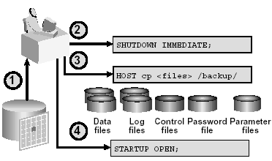
备份步骤
步骤：
1、关闭数据库
2、备份所有相关的数据库文件：
数据文件
控制文件
Redo 日志
归档的 Redo 日志
初始化文件
3. 打开数据库

Slide 56
非一致性备份
非一致性备份（inconsistent backup）是备份所包含的各个文件中的所有修改不具备相同的系统变化编号（system change number，SCN）
对必须 24*7 地工作的数据库只能进行非一致性数据库完全备份，也称为热备份

Slide 57
备份简介
  一致性备份与非一致性备份
  数据库完全备份与数据库部分备份
  RMAN 备份与手工管理备份

Slide 58
数据库完全备份与数据库部分备份
数据库完全备份（whole database backup）是数据库内所有数据文件（datafile）及控制文件（control file）的备份。数据库完全备份是最常用的一种备份。
数据库部分备份是只备份表空间、数据文件、控制文件等

Slide 59
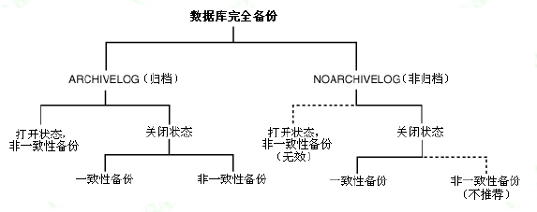
数据库完全备份

Slide 60
表空间备份
表空间备份（tablespace backup）是构成表空间的数据文件（datafile）的备份。
表空间备份可以是联机的（online）或脱机的（offline），但数据库必须运行在归档模式下表空间备份才是有效的

Slide 61
数据文件备份
数据文件备份（datafile backup）是对单个数据文件（datafile）的备份。

Slide 62
热备份：备份数据文件
  查询视图v$datafile 和视图v$tablespace决定需要备份的数据文件
    SELECT * FROM V$DATAFILE;
    SELECT t.name,f.name FROM V$TABLESPACE t, V$DATAFILE f WHERE t.TS#=f.TS#;
  将某个表空间设为备份模式
    ALTER TABLESPACE name BEGIN BACKUP;
  使用操作系统命令将该表空间所有数据文件备份
    copy c:\users\disk1\user01.ora e:\users\backup\user01.ora
  结束该表空间的备份模式
    ALTER TABLESPACE name END BACKUP;
  对数据库的每个表空间，执行步骤3、4、5操作。
Notes:
2007-9
东北大学东软信息学院计算机系

Slide 63
控制文件备份
可以采用以下方式手工备份控制文件：
● RMAN 的 BACKUP CURRENT CONTROLFILE 命令能够以二进制的格式备份控制文件。备份可以存在于备份集（backup set）或镜像副本（image copy）中。
● SQL 语句 ALTER DATABASE BACKUP CONTROLFILE 能够以二进制的格式备份控制文件。
● SQL 语句 ALTER DATABASE BACKUP CONTROLFILE TO TRACE 能够将控制文件的内容导出为 SQL 脚本文件。

Slide 64
热备份：备份控制文件
  产生一个控制文件的二进制拷贝
    ALTER DATABASE BACKUP CONTROLFILE TO ‘d:\back\control.bkp’
  产生一个包含create controlfile 语句的文本文件
    ALTER DATABASE BACKUP CONTROLFILE TO TRACE

Slide 65
归档重做日志备份
可以采用以下方法对归档重做日志进行备份：
● RMAN BACKUP ARCHIVELOG 命令
● RMAN BACKUP ... PLUS ARCHIVELOG 命令
● 操作系统工具

Slide 66
备份简介
  一致性备份与非一致性备份
  数据库完全备份与数据库部分备份
  RMAN 备份与手工管理备份

Slide 67
RMAN 备份与手工管理备份
RMAN 与 操作系统复制的区别在于，RMAN 能够验证备份文件内数据块的有效性，并在资料库中记录复制的情况。

Slide 68
备份类型（type）
镜像副本（image copy）
  与数据文件（datafile），控制文件（control file）或归档重做日志文件（archived log）完全一致的副本
备份集（backup set）
  由被称为备份成员（backup piece）的一个或多个物理文件构成的，其格式为 RMAN 自有格式。备份集内可以包含多个数据文件，且备份过程中可以进行特殊处理，例如压缩或增量备份（incremental backup）等。备份集必须使用 RMAN 来恢复。

Slide 69
使用 RMAN 进行联机备份
RMAN代表Recovery Manager，用来备份和还原数据库文件、归档日志和控制文件。它也可以用来执行完全或不完全的数据库恢复。
可以做物理块的细粒度备份
注意：RMAN不能用于备份初始化参数文件和口令文件。

Slide 70
基本概念
备份片（Backup pieces）：是一个单独的输出文件。一个备份片的大小是有限制的；如果没有大小的限制， 备份集就只由一个备份片构成。备份片的大小不能大于使用的文件系统所支持的文件长度的最大值
备份集合（Backup sets）：一个备份集由若干个备份片组成，包括一个或多个数据文件或归档日志，以oracle专有的格式保存
通道（channel）：RMAN 和目标数据库之间的一个连接

Slide 71
基本概念
多文件备份（File multiplexing）：不同的多个数据文件的数据块可以混合备份在一个备份集中
全备份集合（Full backup sets）：全备份是一个或多个数据文件中使用过的数据块的的备份。没有使用过的数据块是不被备份的

Slide 72
基本概念
增量备份集合（Incremental backup sets）：增量备份是指备份一个或多个数据文件的自从上一次同一级别的或更低级别的备份以来被修改过的数据块。 与完全备份相同，增量备份也进行压缩。
恢复目录（catalog）：由RMAN使用、维护的用来放置备份信息的仓库。RMAN利用恢复目录记载的信息去判断如何执行需要的备份恢复操作。

Slide 73
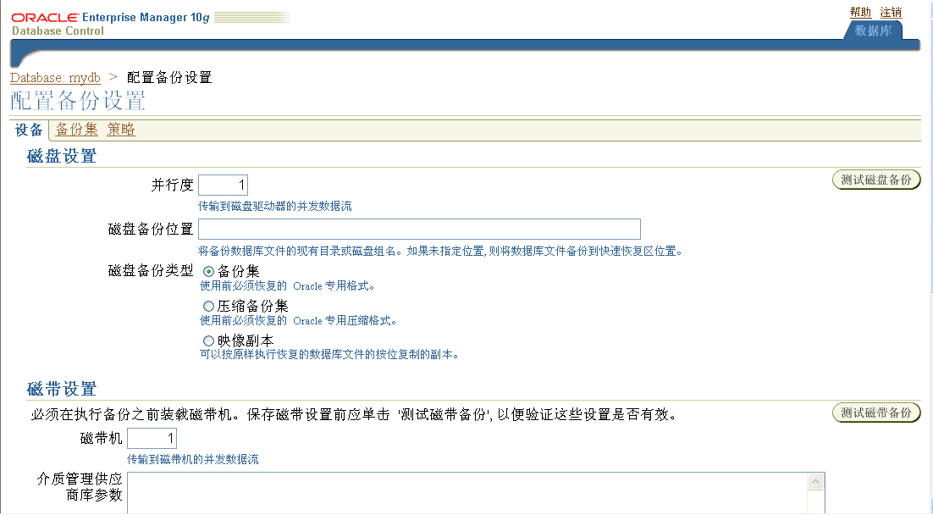
RMAN备份配置

Slide 74
使用不带恢复目录的RMAN
cmd> rman target=[conn_string]
C:\>rman target sys/change_on_install@sales_asmin

Slide 75
用RMAN备份
备份所有数据文件和归档重做日志文件
自动备份控制文件
RMAN> backup database plus archivelog;
RMAN> configure controlfile autobackup on;

Slide 76
增量备份(Incremental Backup)
RMAN 可以做块级增量备份
0级（level 0）备份是完全备份
在定义高一级备份之前必须有一个0级备份
类似于增量备份的另一种备份是累积备份（cumulative backup）

Slide 77
增量备份语法
  RMAN> backup incremental level=[int] database plus archivelog;

Slide 78
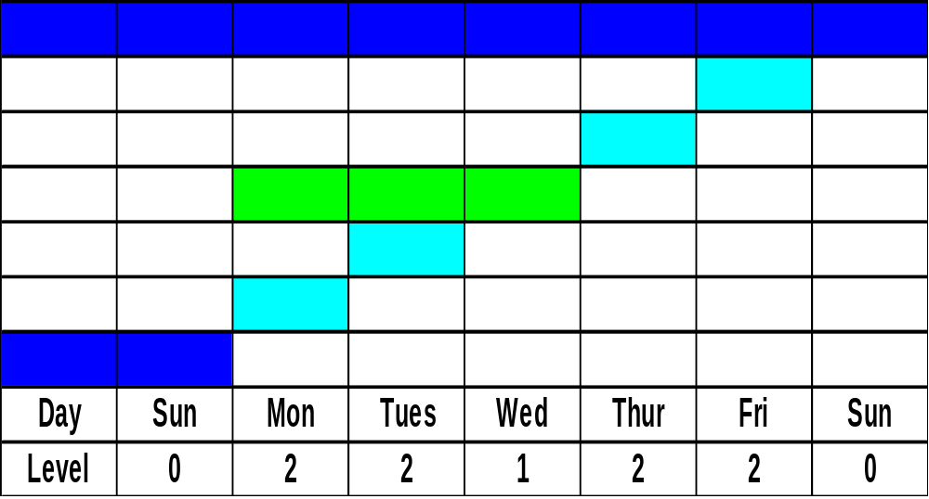
Incremental Backup

Slide 79
手工管理备份
使用操作系统工具（而非 RMAN）备份联机数据。
使用 ALTER TABLESPACE BEGIN BACKUP 语句（备份单独的表空间）或 ALTER DATABASE BEGIN BACKUP语句（备份整个数据库）将数据文件置为备份模式（backup mode）。在联机备份结束后，再使用 ALTER TABLESPACE ... END BACKUP 或 ALTER DATABASE END BACKUP 将相关的数据文件恢复原状态。

Slide 80
恢复简介
  介质恢复概述
  RMAN 与手工管理的复原及恢复概述
  利用 Oracle Flashback 技术实现恢复

Slide 81
恢复简介
复原（restore）
  复原数据文件（datafile）或控制文件（control file）的物理备份是指利用备份重建这些文件并使其在 Oracle 数据库服务器中正常工作。
恢复（recover）:
  复原的数据文件进行恢复（recover）是指利用归档重做日志（archived redolog）及联机重做日志（online redo log）对其进行更新，即重做在数据库备份后发生的操作。
闪回(Flashback):
  修正逻辑数据错误（logical data corruption）或用户操作失误（user error）

Slide 82
介质恢复概述
介质恢复（media recovery）: 先利用备份复原（restore）数据再应用重做日志（redo log）的恢复（recovery）

Slide 83
完全恢复
用户可以对数据库，表空间，数据文件执行完全恢复。整个数据库进行完全恢复时必须满足以下条件：
  挂载（mount）数据库
  确保所有需要被恢复的数据文件处于联机（online）状态
  复原数据库或需要恢复的数据文件
  应用联机重做日志或/与归档重做日志

Slide 84
完全恢复
对表空间及数据文件进行完全恢复时必须满足以下条件：
  如果数据库处于打开状态，应将需要恢复的表空间或数据文件置为脱机（offline）状态
  复原需要恢复的数据文件
  应用联机重做日志或/与归档重做日志

Slide 85
数据库完全恢复步骤
确保数据库已经关闭（使用ABORT操作)
  SHUTDOWN ABORT;
用最后的数据库备份恢复数据文件。
如果当前控制文件丢失，使用镜像版本复制到已修好的磁盘中，或者重新创建控制文件。
还原所有已归档的日志。
如果服务器参数文件损坏，则利用备份的初始化参数文件创建服务器参数文件。
  CREATE SPFILE FROM PFILE;

Slide 86
数据库完全恢复步骤（续）
将数据库启动到MOUNT状态，
  STARTUP MOUNT;
使用RECOVER命令进行恢复。
  RECOVER DATABASE;
恢复完成后，重新打开数据库
  ALTER DATABASE OPEN;

Slide 87
不完全恢复
不完全恢复（incomplete recovery），也被称为按时间点恢复（point-in-time recovery），指没有将数据库恢复到当前时间点的恢复。
Flashback Database（闪回数据库）也是一种进行不完全恢复的方法。

Slide 88
表空间按时间点恢复
使用表空间按时间点恢复（tablespace point-in-time recovery，TSPITR）功能可以将一个或多个表空间恢复到与数据库中其他表空间不同的时间点。适用于以下情况：
  因错误地移除（drop）及清除（truncate）表而进行的恢复
  恢复存在逻辑错误的表
  由于不正确的批处理作业或其他 DML 语句导致数据库中部分数据有误，因而需要恢复
  单独将某个方案（schema）恢复到与物理数据库中其他方案不同的时间点（假设数据库中不同的方案使用不同的表空间）
  恢复大型数据库中的一个表空间，而不必先使用备份复原整个数据库再执行所有前滚（roll-forward）操作

Slide 89
表空间按时间点恢复（TSPITR ）功能的限制
SYSTEM 表空间，UNDO 表空间，或任何包含回滚段（rollback segment）的表空间无法使用 TSPITR 功能。
如果几个表空间中存在相互依赖的数据，则她们必须同时进行恢复操作。

Slide 90
不完全介质恢复选项
基于时间的恢复（Time-based recovery）
用户控制的恢复（Cancel-based recovery）
基于 SCN 的恢复（Change-based recovery ）
按重做日志序号恢复（Log sequence recovery）
  只在使用 Recovery Manager时有效)

Slide 91
基于时间的恢复
关闭数据库
SHUTDOWN IMMEDIATE;
把原来备份的文件拷贝到对应路径
加载数据库
STARTUP MOUNT;
对数据库进行恢复
RECOVER DATABASE UNTIL TIME ’12月-10-2003，19：23：39’
打开数据库
ALTER DATABASE OPEN RESETLOG;
  或 ALTER DATABASE OPEN NORESETLOG;

Slide 92
基于CANCEL的恢复
  关闭数据库
  SHUTDOWN IMMEDIATE;
  把原来备份的文件拷贝到对应路径
  加载数据库
  STARTUP MOUNT;
  对数据库进行恢复
  RECOVER DATABASE UNTIL CANCEL ;
  打开数据库
  ALTER DATABASE OPEN RESETLOG;
  或 ALTER DATABASE OPEN NORESETLOG;

Slide 93
基于SCN的恢复
关闭数据库
SHUTDOWN IMMEDIATE;
把原来备份的文件拷贝到对应路径
加载数据库
STARTUP MOUNT;
对数据库进行恢复
RECOVER DATABASE UNTIL CHANGE 87654;
打开数据库
ALTER DATABASE OPEN RESETLOG;
  或 ALTER DATABASE OPEN NORESETLOG;

Slide 94
数据文件介质恢复
数据文件介质恢复具有以下特点：
  能够将数据修改应用到被复原（restore）的受损数据文件中。
  能够使用归档重做日志（archived redo log）及联机重做日志（onlineredo log）。
  需要用户显式的执行。
  不能自动地检测介质故障（media failure）（即不能自动地执行复原操作）。但在使用备份进行复原后，能够自动地检测是否需要通过介质恢复（media recovery）来恢复数据。
  恢复所需时间完全由用户的备份恢复策略（例如，备份的频率，并行恢复参数，上次备份后数据库内的事务量）决定，而与 Oracle 内部机制无关。

Slide 95
数据文件级别的恢复
将受损的数据文件脱机
  ALTER DATAFILE datafile OFFLINE
用备份的数据文件覆盖受损的数据文件
恢复数据文件
  RECOVER DATAFILE datafile ；
将数据文件联机
  ALTER DATAFILE datafile ONLINE；
将数据库修改为打开状态
  ALTER DATABASE OPEN；

Slide 96
数据块介质恢复
数据块介质恢复（block media recovery）能够在所有数据文件联机且可用的情况下对个别的数据块进行复原（restore）及恢复（recover）。如果数据错误局限在某些数据文件的少量数据块中，此时适宜采用数据块介质恢复来对数据文件进行恢复。
数据块介质恢复是通过 RMAN 来执行的。

Slide 97
恢复简介
  介质恢复概述
  RMAN 与手工管理的复原及恢复概述
  利用 Oracle Flashback 技术实现恢复

Slide 98
RMAN 与手工管理的复原及恢复
在恢复（recover）物理文件时有两种选择：
  使用 RMAN 来复原（restore）及恢复数据库
  使用操作系统工具复原备份，并使用 SQL*Plus 的 RECOVER 命令进行恢复

Slide 99
用RMAN恢复
修复（Restore） 并恢复（ recover ） 数据库 database
RMAN> restore database;
RMAN> recover database;

Slide 100
手工管理的复原及恢复
1. 首先确定哪些文件需要被恢复，之后将数据库置于适当的状态，以便进行复原及恢复操作。例如，数据库中只有部分数据文件损坏时，可以在打开（open）数据库时令受影响的表空间脱机（offline）。
2. 使用操作系统工具从备份中复原数据文件。在没有备份的情况下，如果能找到自数据文件创建起的所有重做日志（redo log），以及包含受损数据文件名称的控制文件（control file），也有可能恢复数据。
3. 如果无法将数据文件复原到其原始位置，那么可以在新位置复原数据文件，并在控制文件中做出相应的修改。
4. 使用 SQL*Plus 的 RECOVER 命令恢复复原后的数据文件。

Slide 101
恢复简介
  介质恢复概述
  RMAN 与手工管理的复原及恢复概述
  利用 Oracle Flashback 技术实现恢复

Slide 102
利用 Oracle Flashback 技术实现恢复
Oracle Flashback 闪回技术使用户能够迅速地将数据库恢复到之前的某个时间点，从而修正逻辑数据错误（logical data corruption）或用户操作失误（user error）
在Oracle 10g中，闪回操作包括：
(1) 查询闪回（Flashback Query）：查询过去某个指定时间、指定实体的数据，恢复错误的数据库更新、删除等。
(2) 表闪回（Flashback Table）：使表返回到过去某一时间的状态，可以恢复表、取消对表进行的修改。
(3) 删除闪回（Flashback Drop）：可以将删除的表重新恢复。
(4) 数据库闪回（Flashback Database）：可以将整个数据库回退到过去某个时间点。

Slide 103
Oracle Flashback Database
在对数据库进行 Flashback（回闪）时，Oracle 使用数据块在过去时间的镜像来撤销对数据库的修改。
在数据库正常操作期间，Oralce 不定期地将被修改的数据块的镜像记录在 Flashback log（闪回日志）中。
用户只需关注 Flashback log 的性能，以及为 Flash Recovery Area 分配多少磁盘空间以存储 Flashback log。
对数据库进行 Flashback 所需的时间与对数据库进行回溯的时长是成比例的
Oracle 只能将数据文件还原到过去的某一时间点，而不能还原其他文件（例如初始化参数文件（initialization parameter file））。

Slide 104
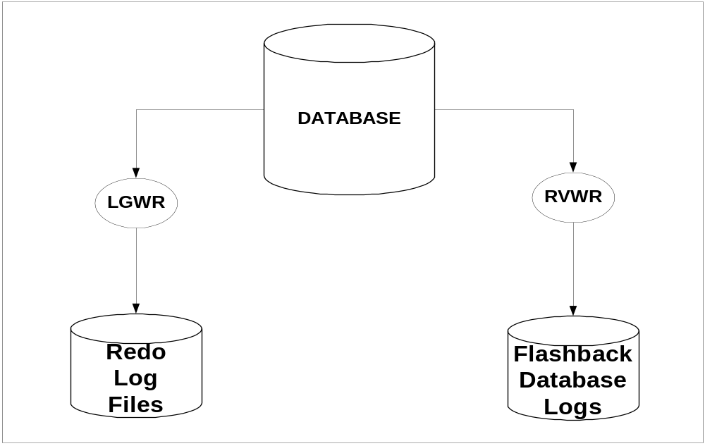
Flashback Database

Slide 105
启用 Flashback Database
确保数据库处于归档模式
配置 recovery area :
  DB_RECOVERY_FILE_DEST
  DB_RECOVERY_FILE_DEST_SIZE
以MOUNT EXCLUSIVE 模式打开数据库,启用flashback功能:
SQL> STARTUP MOUNT EXCLUSIVE;
SQL> ALTER DATABASE FLASHBACK ON;
设定闪回数据的最长保存时间，单位是分钟:
  DB_FLASHBACK_RETENTION_TARGET

Slide 106
Disabling Flashback Database
Disabling Flashback Database
SQL> ALTER DATABASE FLASHBACK OFF;
Determine if Flashback Database is enabled
SQL> select flashback_on
2 from v$database;
FLASHBACK_ON
------------
YES

Slide 107
Flashback Database
Example 1: Flashback a Database using RMAN
RMAN> FLASHBACK DATABASE
2> TO TIME = TO_DATE
3> (‘06/25/03 12:00:00’,’MM/DD/YY HH:MI:SS’);
Example 2: Flashback a database using SQL command
SQL> FLASHBACK DATABASE TO TIMESTAMP (SYSDATE – 5/24);
SQL> FLASHBACK DATABASE TO SCN 76239;
SQL> ALTER DATABASE RESETLOGS;
Notes:
The database must be in mount state to issue these commands:
SQL> FLASHBACK DATABASE TO TIMESTAMP (SYSDATE – 5/24);
SQL> FLASHBACK DATABASE TO SCN 76239;
You must issue the follow command afterwards:
SQL> ALTER DATABASE RESETLOGS;

Slide 108
Oracle Flashback Table
Oracle Flashback Table（表闪回）技术使用户能够通过一个 SQL 语句将表恢复到某一特定的时间点。用户能够在数据库处于联机状态时恢复特定表的数据，并同时恢复相关的索引，触发器，及约束。
Flashback Table 无法解决物理故障。

Slide 109
Flashback Drop
Prior to Oracle 10g, a DROP command permanently removed objects from the database.
SQL> DROP TABLE CUSTOMERS;
In Oracle 10g, a DROP command places the object in the recycle bin.
The extents allocated to the segment are not reallocated until you purge the object.
You can restore the object from the recycle bin at any time.

Slide 110
Recycle Bin
A recycle bin contains all the dropped database objects until,
  You permanently drop them with the PURGE command.
  Recover the dropped objects with the FLASHBACK TABLE command.
  There is no room in the tablespace for new rows or updates to existing rows.
  The tablespace needs to be extended.

Slide 111
Recycle Bin
You can view the dropped objects in the recycle bin from two dictionary views:
  USER_RECYCLEBIN: list all dropped user objects
  DBA_RECYCLEBIN: list all dropped system-wide objects

Slide 112
Example 1: Dropping an Object
SQL> create table test (col_a varchar(4));
Table created.
SQL> select object_name, original_name,
2 type, createtime, droptime
3 from user_recyclebin;
no rows selected
SQL> drop table test;
Table dropped.
Notes:
In the example below, when you drop an object and it is moved to the recycle bin, the name of the object is changed. The recycle bin also keeps the original name of the object. This feature allows you to create a new object of the same name and then drop it again.

Slide 113
Example 1: Dropping an Object
SQL> select object_name, original_name,
2 type, createtime, droptime
3 from user_recyclebin;
OBJECT_NAME ORIGINAL_NAME TYPE CREATETIME DROPTIME
------------------------------ ---------------- ------ ------------------- -------------------
BIN$0+ktoVCgEmXgNAAADiUEHQ==$0 TEST TABLE 2004-02-21:19:04:03 2004-02-21:19:04:41
Notes:
In the example below, when you drop an object and it is moved to the recycle bin, the name of the object is changed. The recycle bin also keeps the original name of the object. This feature allows you to create a new object of the same name and then drop it again.

Slide 114
Example 1: Dropping an Object
SQL> create table test (col_b varchar(4));
Table created.
SQL> select object_name, original_name,
2 type, createtime, droptime
3 from user_recyclebin;
OBJECT_NAME ORIGINAL_NAME TYPE CREATETIME DROPTIME
------------------------------ ---------------- ------ ------------------- -------------------
BIN$0+ktoVCgEmXgNAAADiUEHQ==$0 TEST TABLE 2004-02-21:19:04:03 2004-02-21:19:04:41
SQL> drop table test;
Table dropped.
Notes:
In the example below, when you drop an object and it is moved to the recycle bin, the name of the object is changed. The recycle bin also keeps the original name of the object. This feature allows you to create a new object of the same name and then drop it again.

Slide 115
Example 1: Dropping an Object
SQL> select object_name, original_name,
2 type, createtime, droptime
3 from user_recyclebin;
OBJECT_NAME ORIGINAL_NAME TYPE CREATETIME DROPTIME
------------------------------ ---------------- ------ ------------------- -------------------
BIN$0+ktoVChEmXgNAAADiUEHQ==$0 TEST TABLE 2004-02-21:19:07:33 2004-02-21:19:08:17
BIN$0+ktoVCgEmXgNAAADiUEHQ==$0 TEST TABLE 2004-02-21:19:04:03 2004-02-21:19:04:41
Notes:
In the example below, when you drop an object and it is moved to the recycle bin, the name of the object is changed. The recycle bin also keeps the original name of the object. This feature allows you to create a new object of the same name and then drop it again.

Slide 116
Example 1: Dropping an Object
SQL> show recyclebin
ORIGINAL NAME RECYCLEBIN NAME OBJECT TYPE DROP TIME
---------------- ------------------------------ ------------ -------------------
TEST BIN$0+ktoVChEmXgNAAADiUEHQ==$0 TABLE 2004-02-21:19:08:17
TEST BIN$0+ktoVCgEmXgNAAADiUEHQ==$0 TABLE 2004-02-21:19:04:41
Notes:
In the example below, when you drop an object and it is moved to the recycle bin, the name of the object is changed. The recycle bin also keeps the original name of the object. This feature allows you to create a new object of the same name and then drop it again.

Slide 117
Example 2: Restoring a Dropped Object
This example will restore a dropped table test.
SQL> flashback table “BIN$0+ktoVChEmXgNAAADiUEHQ==$0” to before drop;
Flashback complete.

Slide 118
Example 3: Dropping a Table Permanently
This statement removes the table permanently:
SQL> drop table test purge;
Table dropped.
This statement removes the table in the recycle bin:
SQL> purge table "BIN$0+ktoVChEmXgNAAADiUEHQ==$0";
Table purged.

Slide 119
Example 4: Dropping a Tablespace
You can only issue this command when the tablespace users is empty. Object in the recycle bin of tablespace users will be purged:
SQL> drop tablespace users;
When you issue this command, objects in the tablespace users are dropped. They are not placed in the recycle bin. Any objects in the recycle bin belonging to the tablespace users are purged.
SQL> drop tablespace users including contents;

Slide 120
Example 5: Purging the Recycle Bin
This statement purges the user recycle bin:
SQL> purge recyclebin;
Recyclebin purged.
This statement removes all objects from the recycle bin:
SQL> purge dba_recyclebin;
DBA Recyclebin purged.
This statement purges all objects from tablespace users in the recycle bin:
SQL> purge tablespace users;
Tablespace purged.

Slide 121
如何选择适当的恢复方式
  何时使用介质恢复
  何时采用 Oracle Flashback
  何时采用 CREATE TABLE AS SELECT 恢复
  何时采用 Import/Export 工具恢复
  何时采用表空间按时间点恢复

Slide 122
何时使用介质恢复
当一个或多个数据文件发生物理损坏。
当数据库发生逻辑损坏（logically damage）时可以采用不完全介质恢复（incomplete media recovery）。
当一个或多个数据文件中的少量数据块（data block）发生物理损坏时可以采取数据块介质恢复（block media recovery）。

Slide 123
如何选择适当的恢复方式
  何时使用介质恢复
  何时采用 Oracle Flashback
  何时采用 CREATE TABLE AS SELECT 恢复
  何时采用 Import/Export 工具恢复
  何时采用表空间按时间点恢复

Slide 124
何时采用 Oracle Flashback
Flashback Table（闪回表）技术使用户能够十分便捷地将表数据还原到某个指定的时间点。与介质恢复相比更为简单，可用性更高，且还原速度更快
Flashback Query（闪回查询）的应用也可以实现相同的功能，但效率稍差。
Flashback Database（闪回数据库）的作用对象是整个数据库。此功能需要消耗一定的系统资源。但 Flashback Database 可以代替数据库不完全恢复，且更为便捷。

Slide 125
如何选择适当的恢复方式
  何时使用介质恢复
  何时采用 Oracle Flashback
  何时采用 CREATE TABLE AS SELECT 恢复
  何时采用 Import/Export 工具恢复
  何时采用表空间按时间点恢复

Slide 126
何时采用 CREATE TABLE AS SELECT 恢复
如需在新位置（out of place）恢复一份数据的副本，可以使用 Flashback Query的“AS OF”子句执行 CTAS（CREATE TABLE AS SELECT ⋯ AS OF ⋯）操作
  CREATE TABLE old_emp AS SELECT *
  FROM employees AS OF TIMESTAMP '2002-02-05 14:15:00'
在新位置恢复表时，只能把数据恢复。约束，索引，及其他数据库对象不会被恢复。

Slide 127
如何选择适当的恢复方式
  何时使用介质恢复
  何时采用 Oracle Flashback
  何时采用 CREATE TABLE AS SELECT 恢复
  何时采用 Import/Export 工具恢复
  何时采用表空间按时间点恢复

Slide 128
何时采用 Import/Export 工具恢复
导入导出工具主要用来在 Oracle 数据库间迁移数据，但用户也可以把这些工具作为保护 Oracle 数据库数据的补充方案。

Slide 129
Export/ Import Modes
导出/导入有3种模式：
①用户(User)模式：导出/导入用户所有对象以及对象中的数据。
②表(Table)模式：导出/ 导入用户的所有表或者用户指定的表。
③全局(Full)模式(也称为数据库模式)：导出/导入数据库中所有对象，包括所有数据、数据定义和用来重建数据库的存储对象。
导出备份可以导出整个数据库、指定用户或指定表。在导出期间，可以选择是否导出与表相关的数据字典的信息，如权限、索引和与其相关的约束条件。
Notes:
卸出模式(???? 9i & 8i)
表(Table) ： 卸出指定的表。表定义, 表数据, 表拥有者的授权, 表拥有者的索引,表完整性约束, 表触发器
用户(User)：卸出属于一个用户的所有实体(如表、权限索引)。表定义,表数据,表拥有者的授权,表拥有者的索引,表完整性约束,表触发器,聚簇
全部数据库(Full Database)：卸出数据库的所有实体。表定义,表数据,表拥有者的授权,表拥有者的索引,表完整性约束,表触发器,聚簇,Profiles,角色,回退段定义
备注：只有拥有EXP_FULL_DATABASE权限的用户才能卸出全部的数据库。所有用户都可以在表和用户模式下卸出数据。
Table Mode
Table mode exports specified tables in the user’s schema, rather than all tables. A privileged user can export specified tables owned by other users.
User Mode
User mode exports all objects for a user’s schema. Privileged users can export all objects in the schemas of a specified set of users. This mode can be used to compliment a full database export.
Tablespace Mode
You can use transportable tablespaces to move a subset of an Oracle database and plug it into another Oracle database, essentially moving tablespaces between the databases. Moving data by way of transportable tablespaces can be much faster than performing either an import/export of the same data, because transporting a tablespace only requires the copying of data files and integrating the tablespace structural information. You can also use transportable tablespaces to move index data, thereby avoiding the index rebuilds you would have to perform when importing table data.
Full Database Mode
Full database mode exports all database objects, except those in the SYS schema. Only privileged users can export in this mode.

Slide 130
Export 例子
Syntax
Example
exp keyword = (value, value2, … ,value n)
exp scott/tiger TABLES=(emp,dept) rows=y
file=expincr1.dmp
exp system/manager OWNER=SCOTT direct=y
exp system/manager FULL=y file=expcum1.dmp
Notes:
Command Line Export
You can copy database data to an operating system file by using the command line
mode of the Export utility. This file is only readable by the Import utility.
Example
Create an export file named expincr1.dmp that includes the tables, emp and dept,
for scott’s schema including rows:
$ exp scott/tiger tables=(emp,dept) rows=y file=expincr1.dmp
Create a fast export file named expdat.dmp that includes all objects for scott’s
schema including rows:
EXP-00041 INCTYPE parameter is obsolete
$ exp system/manager owner=SCOTT DIRECT=Y
Create an export file named expdat.dmp that includes all definitions of objects
belonging to the tablespace ts_emp and generate a log file named ts_emp.log:
$ exp system/manager TRANSPORT_TABLESPACE=y TABLESPACES=(ts_emp)
LOG=ts_emp.log
Create an export file named expcum1.dmp that includes all definitions and data
modified in the database since the last cumulative or complete export.
$ exp system/manager FULL=y INCTYPE=cumulative FILE=expcum1.dmp
Note: Command line mode options are similar to interactive mode options.

Slide 131
Examples of Import
Syntax
Example
imp keyword = value or keyword = (value,value2, … value n)
imp scott/tiger TABLES=(emp,dept) rows=y
file=expincr1.dmp
imp system/manager FROMUSER=scott
file=expincr1.dmp
Notes:
Import into scott’s schema, the tables emp and dept, including rows, by using the
export file named expincr1.dmp.
$ imp scott/tiger tables=(emp,dept) rows=y file=expincr1.dmp
Import all objects belonging to Scott schema, including rows, by using the export file
named expincr1.dmp.
$ imp system/manager FROMUSER=scott file=expincr1.dmp
Import all definitions of objects belonging to the tablespace ts_emp, by using the
export file named expdat.dmp.
$ imp system/manager TRANSPORT_TABLESPACE=y TABLESPACES=ts_emp
Note: Command line mode options are similar to interactive mode options.

Slide 132
数据泵(Data Pump)
数据泵（Data Pump）是Oracle 10g新增的实用程序，它可以从数据库中高速导出或加载数据库的方法，可以自动管理多个并行的数据流。数据泵可以实现在测试环境、开发环境、生产环境以及高级复制或热备份数据库之间的快速数据迁移；
数据泵还能实现部分或全部数据库逻辑备份，以及跨平台的可传输表空间备份。
数据泵技术相对应的工具是Data Pump Export和Data Pump Import。它的功能与前面介绍的EXP和IMP类似，所不同的是数据泵的高速并行的设计使得服务器运行时执行导入和导出任务快速装载或卸载大量数据。另外，数据泵可以实现断点重启，即一个任务无论是人为地中断还是意外中断，都可以从断点地方重新启动。数据泵技术是基于EXP/IMP的操作，主要用于对大量数据的大的作业操作。
在使用数据泵进行数据导出与加载时，可以使用多线程并行操作。

Slide 133
数据泵的使用
在使用EXPDP之前，需要创建一个目录，用来存储数据泵导出的数据。在目录创建后，必须给导入导出的用户赋予目录的读写权限。
SQL> create or replace directory dpump_demo as 'C:\temp';
Directory created.
SQL> grant read,write on directory dpump_demo to simon;
Grant succeeded.
SQL>

Slide 134
Exporting and Importing
Sample Schemas
expdp system/oracle@ORA1020 dumpfile=scott.dmp schemas=scott
impdp system/oracle@ORA1020 dumpfile=scott.dmp schemas=SCOTT remap_schema=SCOTT:LARRY
expdb system/oracle@ORA1020 dumpfile=larry.dmp schemas=larry

Slide 135
如何选择适当的恢复方式
  何时使用介质恢复
  何时采用 Oracle Flashback
  何时采用 CREATE TABLE AS SELECT 恢复
  何时采用 Import/Export 工具恢复
  何时采用表空间按时间点恢复

Slide 136
何时采用表空间按时间点恢复
当一个或多个表空间发生逻辑损坏（logical damage），且用户不想对整个数据库进行不完全介质恢复（incomplete media recovery）时，可以采用表空间按时间点恢复（tablespace point-in-time recovery）。

